Slide 1
"Слагаемые успешности первоклассника"
МБДОУ
«Бархатовский детский сад»

Slide 2
1 . Особенности развития детей старшего дошкольного возраста. 2. Что же такое «готовность к школе»?

Slide 3
Оцените особенности поведения своего ребенка, ответив на вопросы ,которые вы видите на слайде:
В последнее время (полгода-год) очень сильно изменился, стал совершенно другим.
Часто грубит, старается переговорить взрослого.
Забросил свои любимые игрушки и занятия, постоянно пропадает во дворе с другими ребятами.
Потерял интерес к детскому саду, стал ходить туда с большой неохотой.
Много спрашивает о школе, просит поиграть с ним в школу.
Предпочитает общение с более старшими детьми и взрослыми играм с малышами.
Стал упрямым, во всем отстаивает свое мнение
Кривляется ,поясничает, говорит писклявым голосом
Постоянно ссорится с родителями по любому , даже незначительному поводу.
Стремится подражать взрослым, охотно выполняет их обязанности.

Slide 4
Как справится с кризисом семи лет:
- кризис- это временные явления, они проходят, их нужно пережить, как любые детские болезни.
- Причина острого протекания кризиса – несоответствие родительского отношения и требований желаниям и возможностям ребенка. Подумайте, все ли запреты обоснованы и нельзя ли дать ребенку больше свободы и самостоятельности.
- Измените свое отношение к ребенку, он уже не маленький, внимательно относитесь к его мнениям, постарайтесь его понять.
- Тон приказа и назидания в этом возрасте малоэффективен.
- Как больше оптимизма и юмора в общении с детьми, это всегда помогает!

Slide 5
Что нового возникает в жизни ребенка с того момента, как он вооружившись ранцем и букетом отправится в школу.
Ребенок переходит к систематической учебной деятельности.
Возникают отношения «ученик-учитель» (слушать и выполнять указания учителя)
Приобретается статус ученика.

Slide 6
Быть готовым к школе уже сегодня не значит уметь читать, писать, считать.
Быть готовым к школе — значит быть готовым всему этому научиться.
Л. Венгер

Slide 7
Понятие «Готовность к обучению в школе» включает:
Физическую готовность
Социальную или личностную готовность
Психологическую готовность

Slide 8
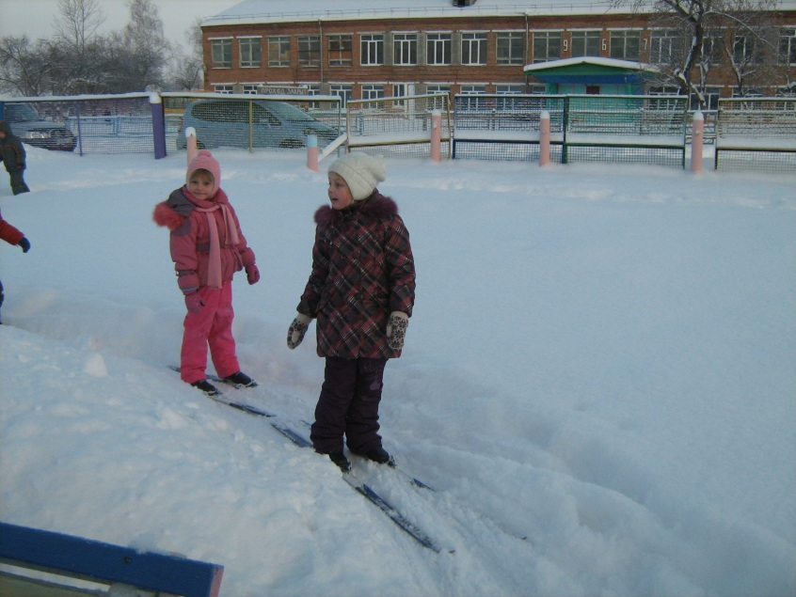
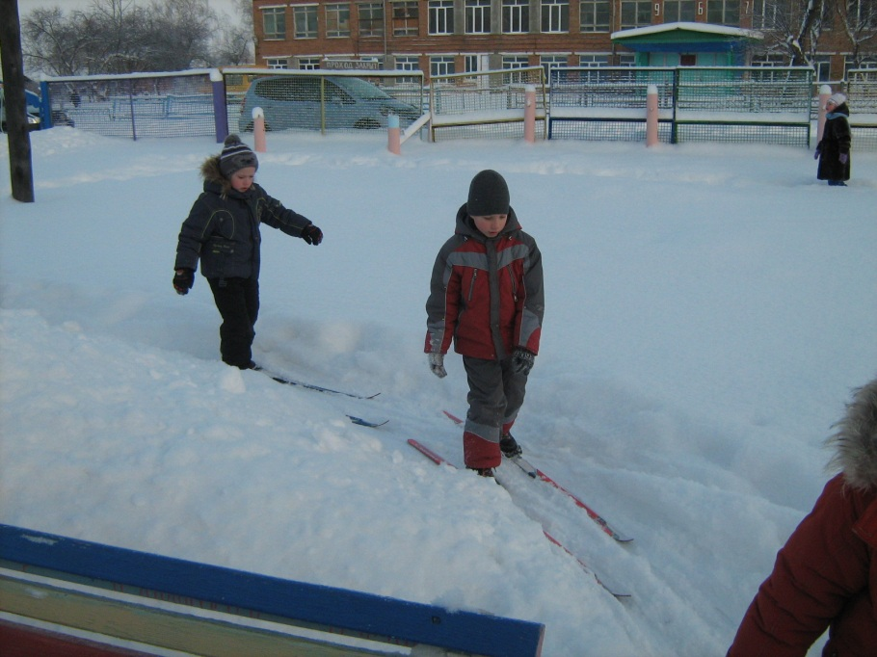
Физическая готовность
здоровый, физически развитый, овладевший основными культурно-гигиеническими навыками .

Slide 9
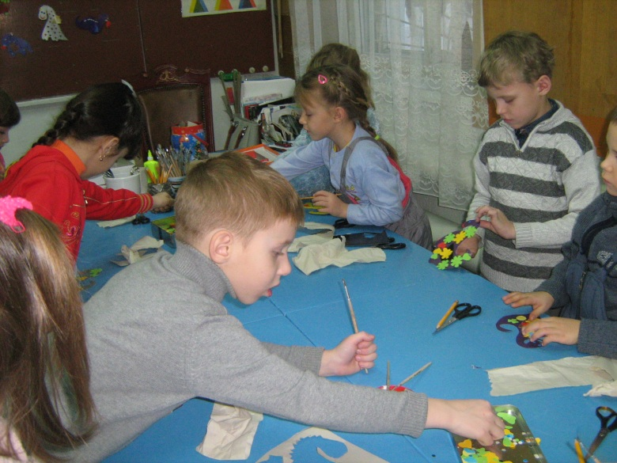
Социальная или личностная готовность:
эмоционально отзывчивый; овладевший средствами общения и способами взаимодействия со взрослыми и сверстниками; способный управлять своим поведением и планировать свои действия на основе первичных ценностных представлений, соблюдающий элементарные общепринятые нормы и правила поведения;

Slide 10
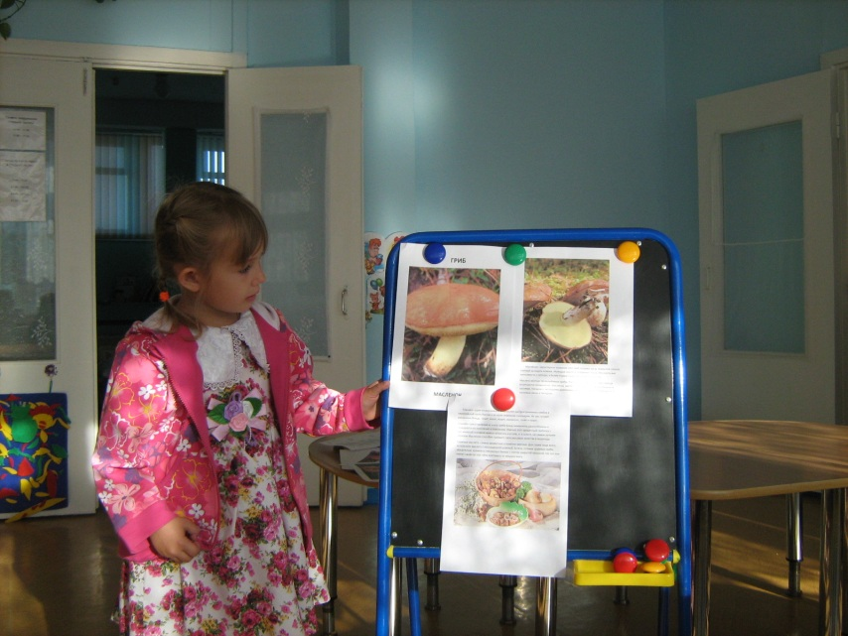
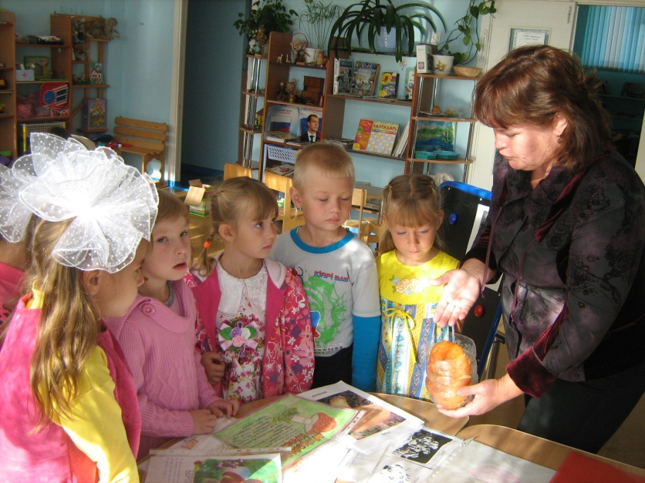
Психологическая готовность:
Любознательный, активный; способный решать интеллектуальные и личностные задачи (проблемы), адекватные возрасту; имеющий первичные представления о себе, семье, обществе, государстве, мире и природе; овладевший универсальными предпосылками учебной деятельности -умениями работать по правилу и по образцу, слушать взрослого и выполнять его инструкции; овладевший необходимыми умениями и навыками.

Slide 13
Участники конкурса проектно-исследовательских работ 2011г.

